Slide 1
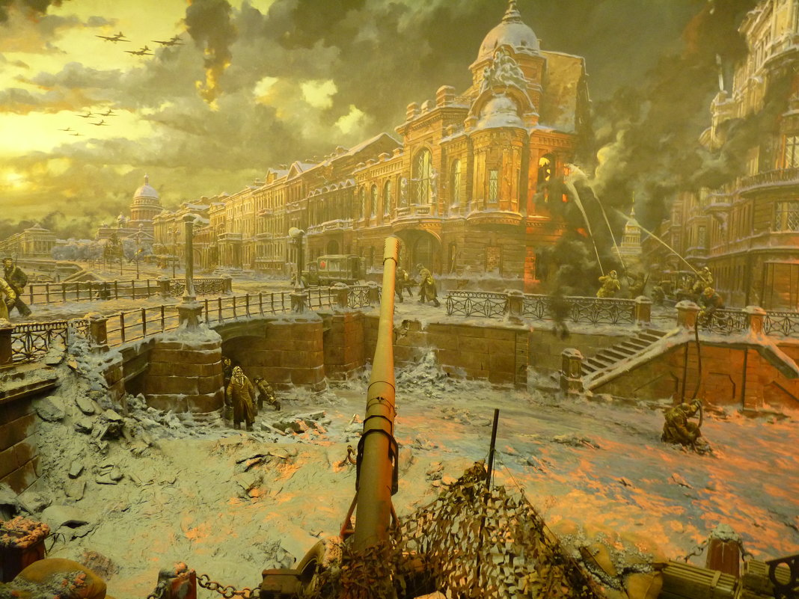
Блокада Ленинграда

Slide 2
Блокада города Ленинграда (ныне Санкт‑Петербург) во время Великой Отечественной войны проводилась немецкими войсками с 8 сентября 1941 года по 27 января 1944 года с целью сломить сопротивление защитников города и овладеть им.
Наступление фашистских войск на Ленинград, захвату которого германское командование придавало важное стратегическое и политическое значение, началось 10 июля 1941 года. В августе тяжелые бои шли уже на подступах к городу. 30 августа немецкие войска перерезали железные дороги, связывавшие Ленинград со страной. 8 сентября 1941 года немецко‑фашистские войска овладели Шлиссельбургом и отрезали Ленинград от всей страны с суши. Началась почти 900‑дневная блокада города, сообщение с которым поддерживалось только по Ладожскому озеру и по воздуху.

Slide 3
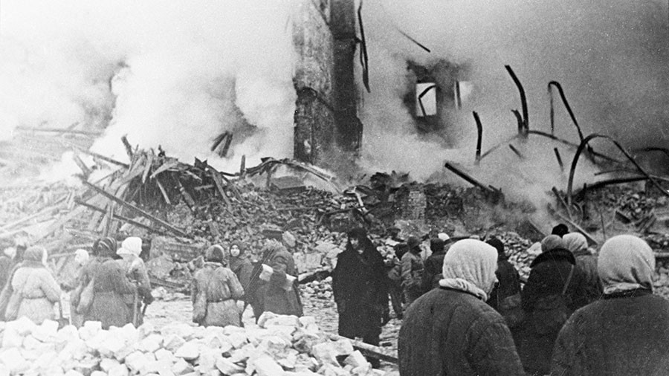
Во время блокады
По всем расчетам германского командования, Ленинград должен был быть стерт с лица земли, а население города умереть от голода и холода. Стремясь осуществить этот план, противник вел варварские бомбардировки и артиллерийские обстрелы Ленинграда: 8 сентября, в день начала блокады, произошла первая массированная бомбардировка города. Вспыхнуло около 200 пожаров, один из них уничтожил Бадаевские продовольственные склады. В сентябре‑октябре вражеская авиация совершала в день по несколько налетов. Целью противника было не только помешать деятельности важных предприятий, но и создать панику среди населения. Для этого в часы начала и окончания рабочего дня велся особенно интенсивный артобстрел.

Slide 4
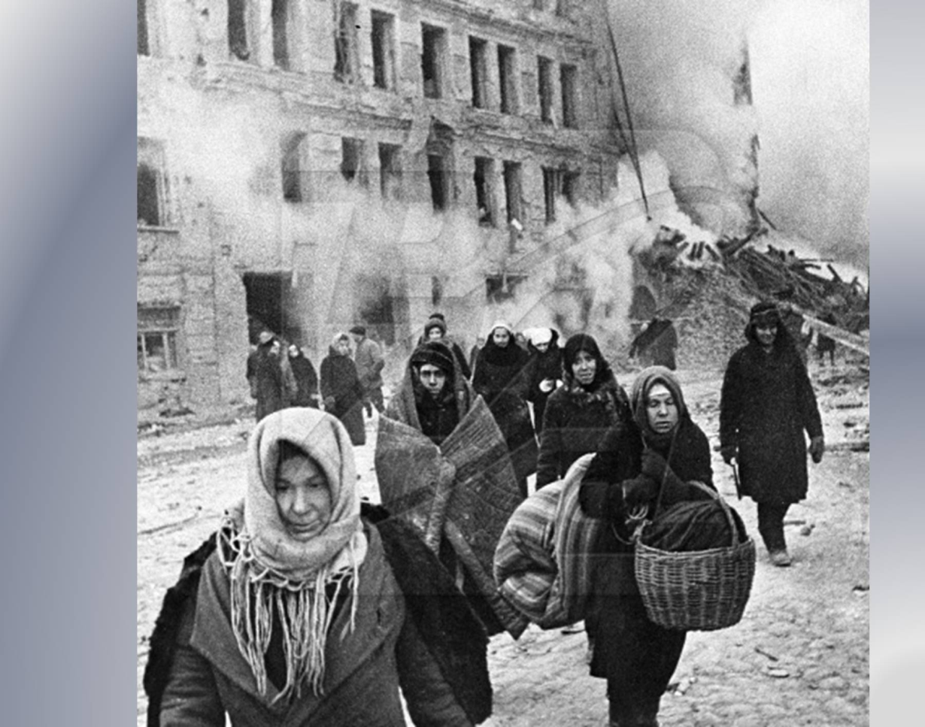
Запасы в Ленинграде
В блокированном городе оказалось более двух с половиной миллионов жителей, в том числе 400 тысяч детей. Продовольственных запасов было мало, пришлось использовать пищевые суррогаты. С начала введения карточной системы нормы выдачи продовольствия населению Ленинграда неоднократно сокращались. В ноябре‑декабре 1941 года рабочий мог получить лишь 250 граммов хлеба в день, а служащие, дети и старики ‑ всего 125 граммов. Когда 25 декабря 1941 года впервые была сделана прибавка хлебного пайка ‑ рабочим ‑ на 100 граммов, остальным ‑ на 75, истощенные, изможденные люди вышли на улицы, чтобы поделиться своей радостью. Это незначительное увеличение нормы выдачи хлеба давало пусть слабую, но надежду умирающим от голода людям.

